Slide 1

Приёмы быстрого счёта
Выполнил: Рыбаков Роман, Руководитель: Морозова И.Е.,
учащийся 6 «А» класса учитель математики

Slide 2
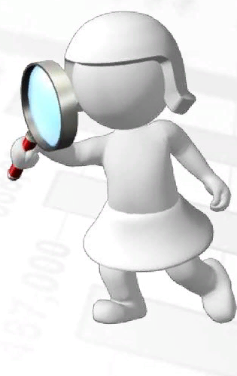
Актуальность
Тема освоение навыков быстрого счёта актуальна и для повседневной жизни и для учебы в школе, так как в 9-11 классах в связи с подготовкой к ОГЭ и ЕГЭ навыки быстрого устного счета помогают на экзаменах.

Slide 3
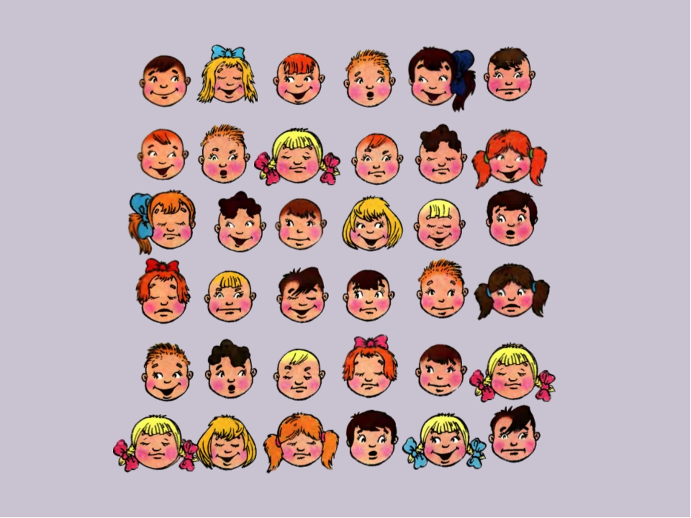

Гипотеза:
Овладение приёмами устного счёта позволит повысить качество и скорость вычислений моих одноклассников.

Slide 4
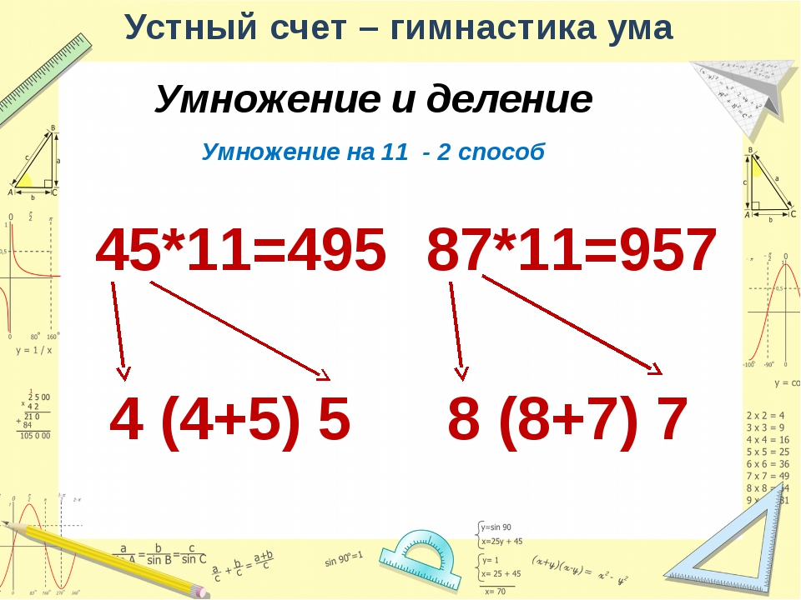
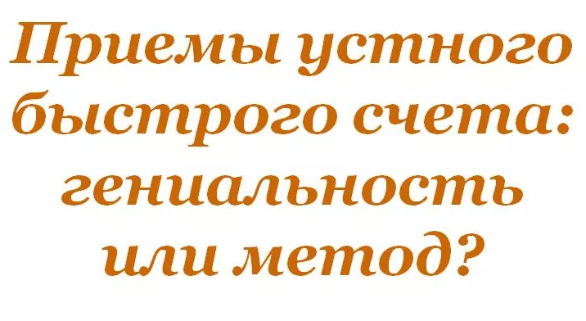
Цель:
Изучить разные способы и приёмы быстрого счета, не используемые на уроках для применения их при устных вычислениях.

Slide 5
Задачи:
1. Изучить литературные источники и информацию в сети интернет, в которых встречаются различные приемы быстрого счета
2. Сделать подборку наиболее распространенных и общедоступных
приемов
3.Познакомить учащихся класса с приемами быстрого счета

Slide 6

Объект исследования: – устный счет
Предмет исследования: рациональные приемы устных вычислений.
Методы:
• Опрос (анкетирование),
• Анализ (статистическая обработка данных),
• Работа с источниками информации,
• Практическая работа,
• Обобщение,
• Вывод.

Slide 7
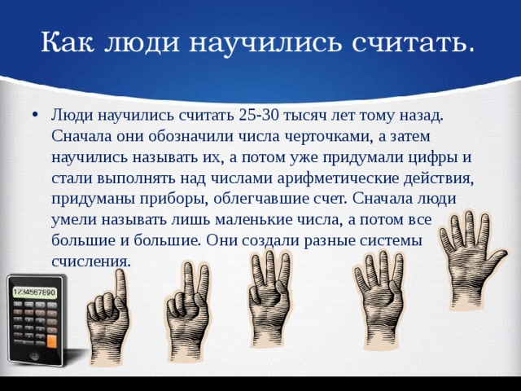
Как люди научились считать?
•Один – много
•Пальцевый способ
•Для изображения чисел стали применяться
рисунки, чертежи или символы
(арабская система)
•Десятичная система

Slide 8
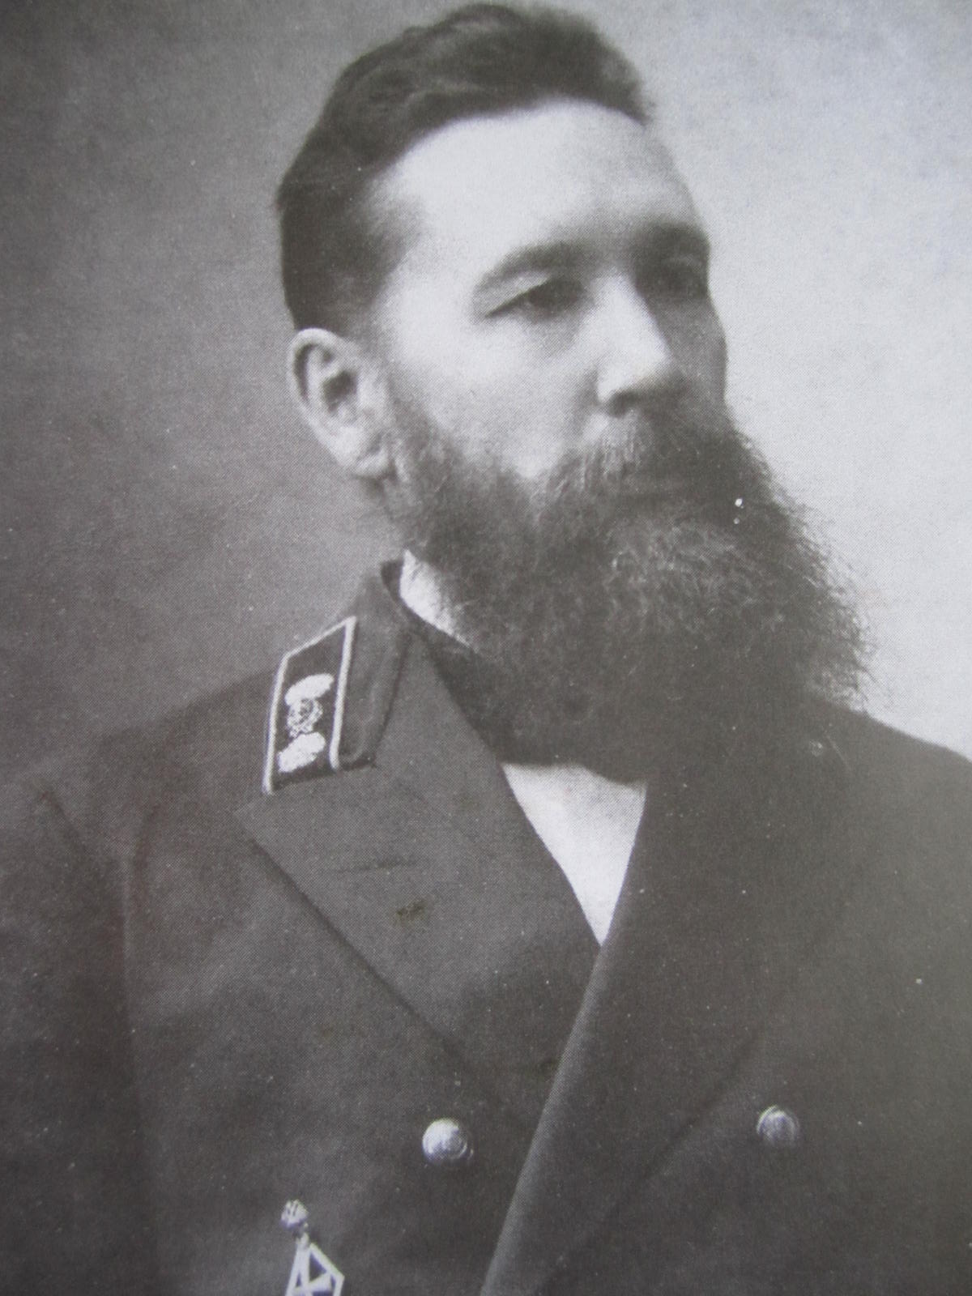
Всеволод Беллюстин
Русский педагог, методист по начальной арифметике.

Slide 9
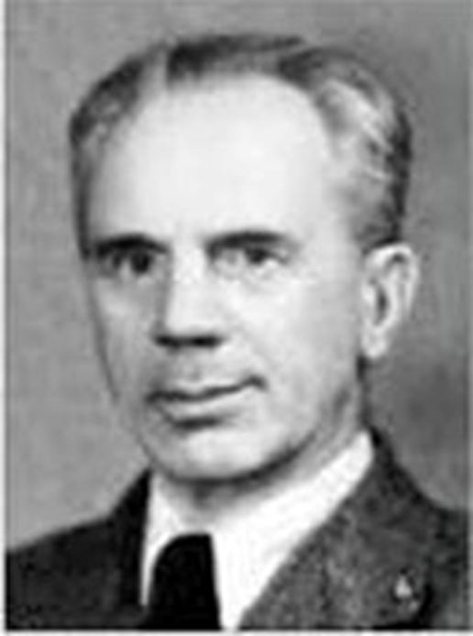
Яков Трахтенберг
Российский, позднее — германский и швейцарский инженер, математик и педагог, разработавший метод быстрого счёта в уме, называемый системой Трахтенберга.

Slide 10
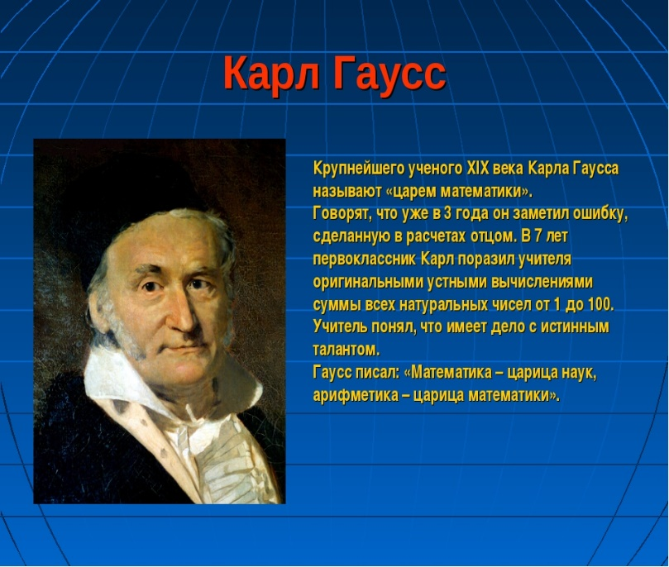
Феноменальные счётчики

Slide 11
Анкетирование.
1. Необходимо ли современному человеку устный счёт?
2. Знаете ли вы способы сложения, вычитания, умножения и деления для быстрого устного счета?
3. Пользуетесь ли вы ими?
4. Хотели бы вы узнать другие способы арифметических действий для быстрого устного счета?

Slide 12
Анкетирование.
Всего опрошено 52 учащихся 6,7,8,9,10 классов и получены следующие результаты:
Номер вопроса | ДА | НЕТ
№ 1 | 46 | 6
№ 2 | 37 | 15
№ 3 | 34 | 18
№ 4 | 40 | 12

Slide 13
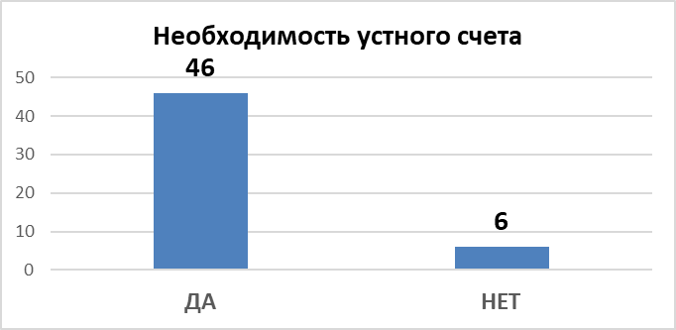
85% учащихся считают,
что важно уметь быстро считать устно,

Slide 14
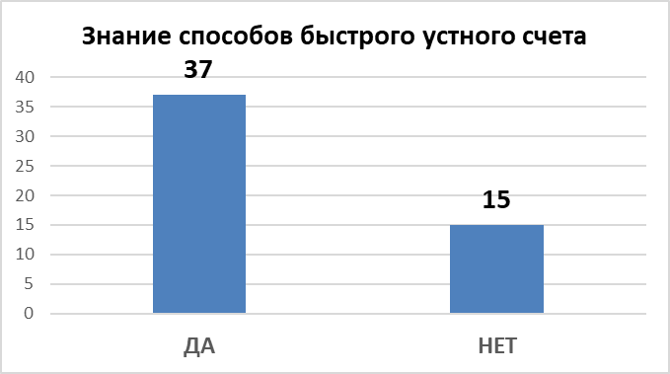
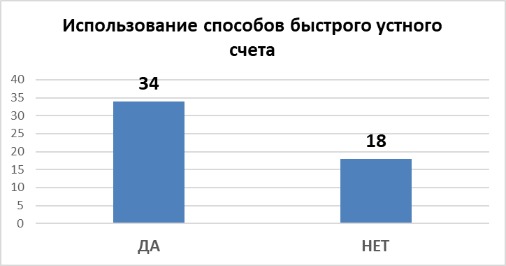
65% опрошенных знают и используют способы сложения, вычитания, умножения и деления для быстрого устного счета

Slide 15
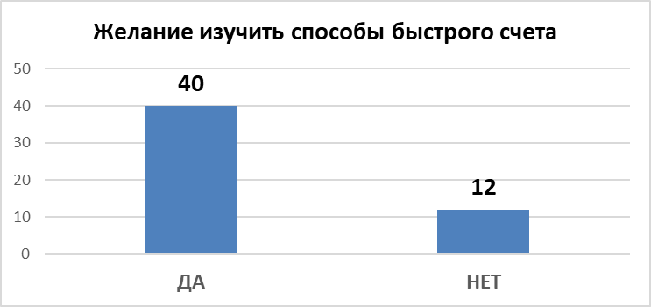
77% школьников хотели бы изучить другие способы быстрого устного счета, так как редко обращаются к материалу, находящемуся за пределами школьной программы

Slide 16
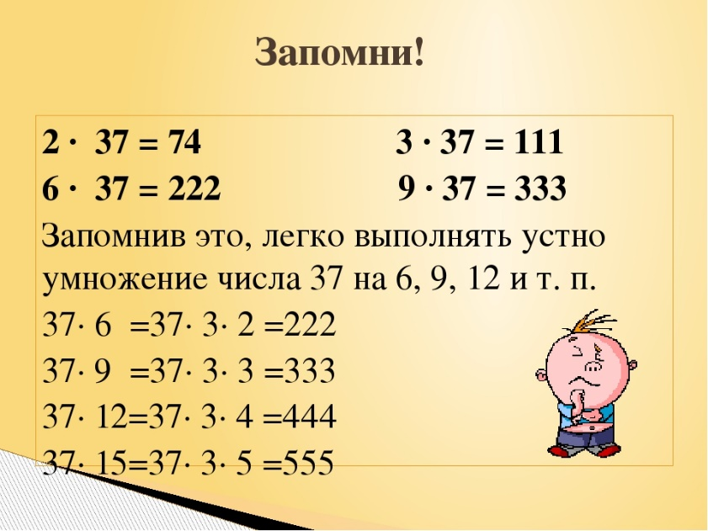
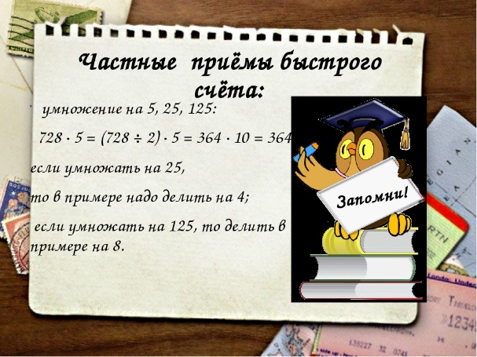
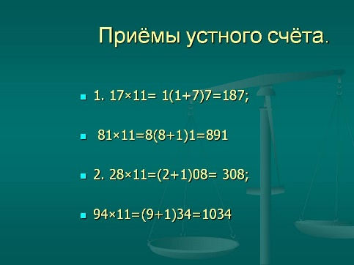
Приемы быстрого устного счета
Умножение на 9, 99, 999
Например:
18∙999=18∙(1000 - 1)=18000 – 18=17982

Slide 17
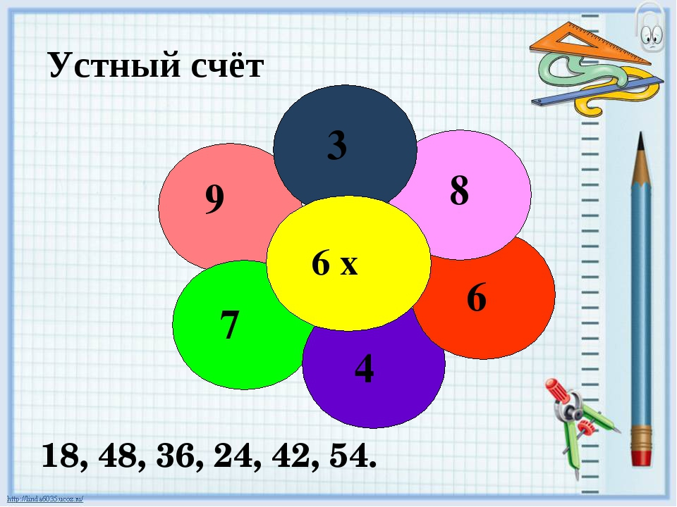
Приемы быстрого устного счета
Деление и умножение на 4 и 8
Например:
46 · 4=46 · 2 · 2 =92 · 2= 184

Slide 18
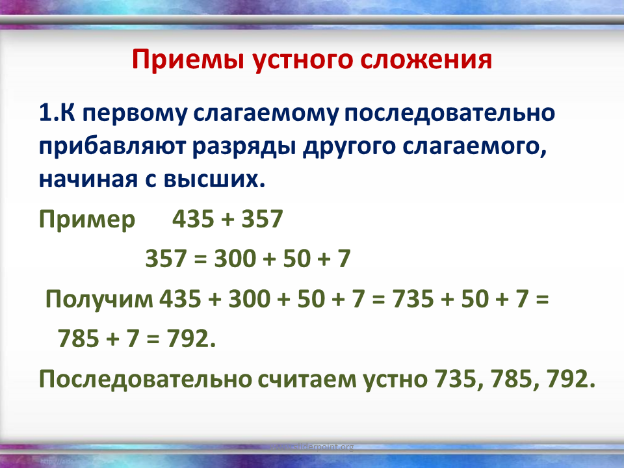
Приемы быстрого устного счета
Сложение трехзначных чисел. Например:
359+523= 300+500+50+20+9+3=882

Slide 19
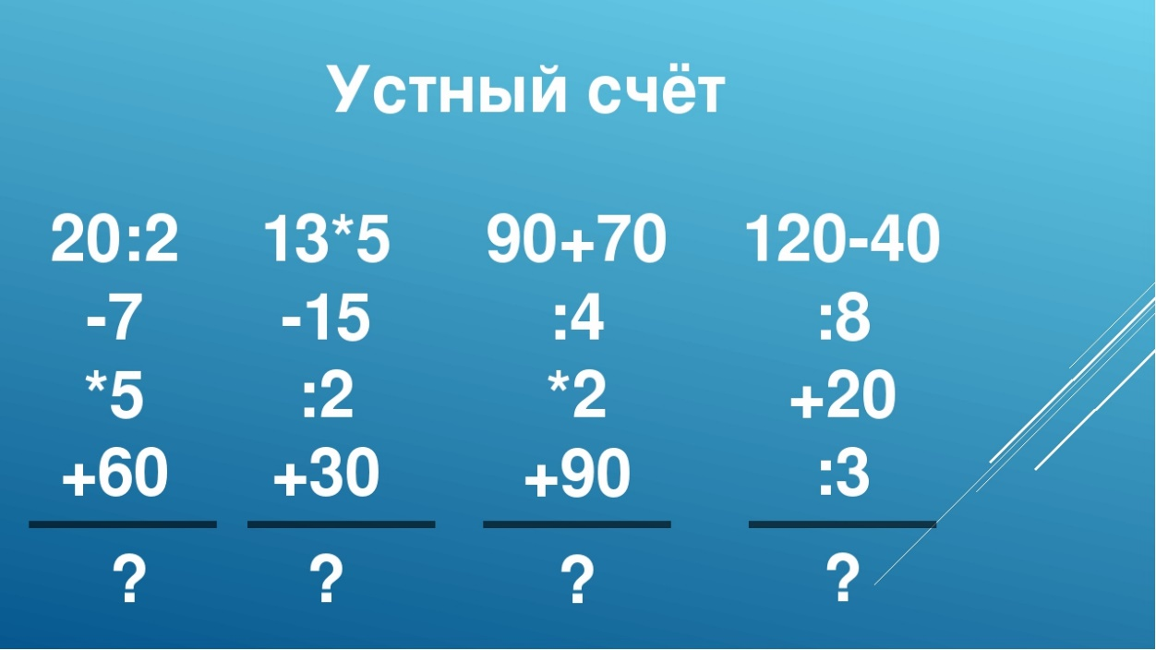
Приемы быстрого устного счета
Вычитание
56-9=56-10+1=47;
436-87=436-100+13=349.

Slide 20
Вывод
Наша первоначальная гипотеза о том, что знание и использование приемов быстрого счета позволит существенно увеличить скорость и качество счета, подтверждается.

